Slide 1
Die Zeit der Richter
(Bibelkurs, Teil 9/24)

Slide 2
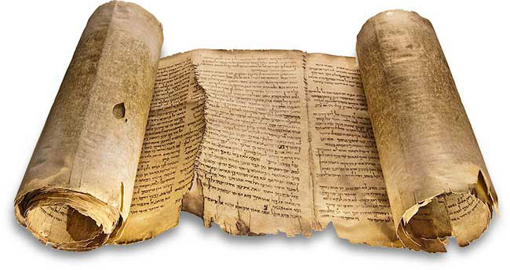
Die Zeit der Richter
Einleitung
1. Vierzehn Richter für Israel
- Der Richterzyklus
- Das Buch Richter
- Wer waren die Richter?
2. Ruth und Samuel
Schlusswort

Slide 3
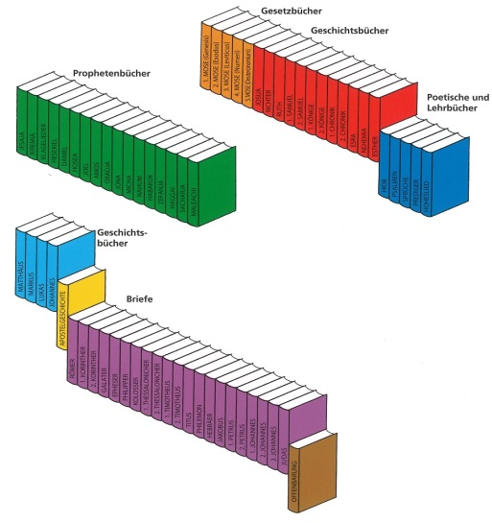
DIE «BIBLIOTHECA DIVINA»
Bild aus: DOWLEY, Der grosse Bibelführer, S. 6.

Slide 4
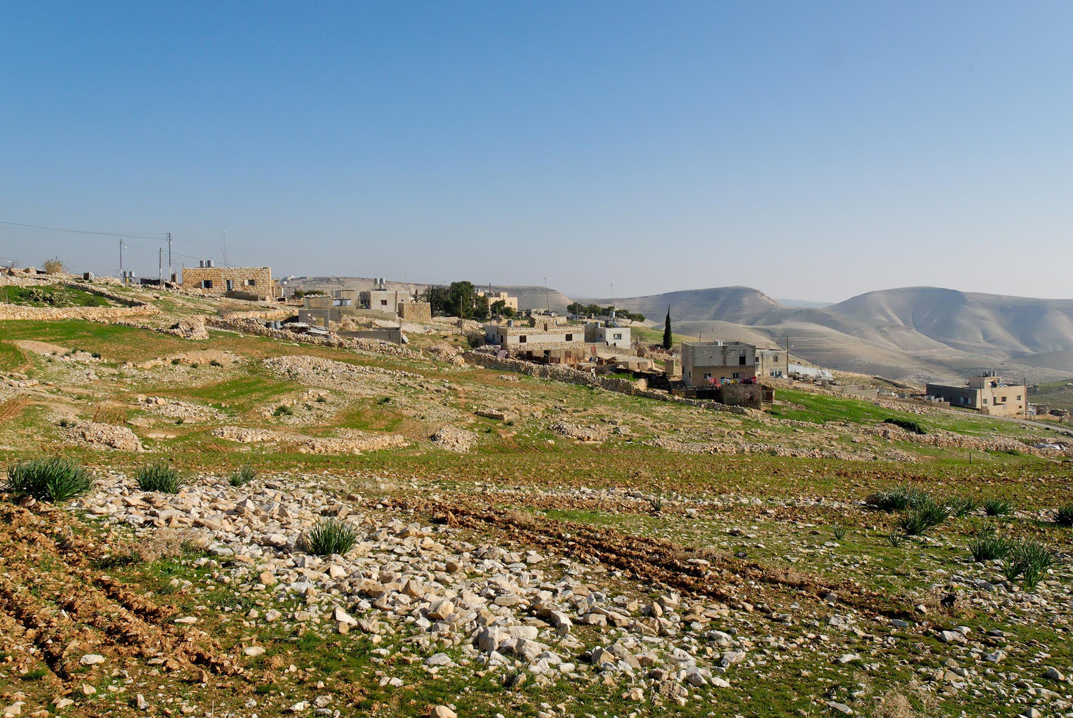
Jos 24,31: Und Israel diente dem Herrn, solange Josua lebte und die Ältesten, welche Josua überlebten, die auch alle Werke des Herrn kannten, die er an Israel getan hatte.

Slide 5
Ri 2,10a: Und als auch jene ganze Generation zu ihren Vätern versammelt war, …

Slide 6
Ri 2,10b: … kam eine andere Generation nach ihnen auf, die den Herrn nicht kannte noch die Werke, die er an Israel getan hatte.

Slide 7
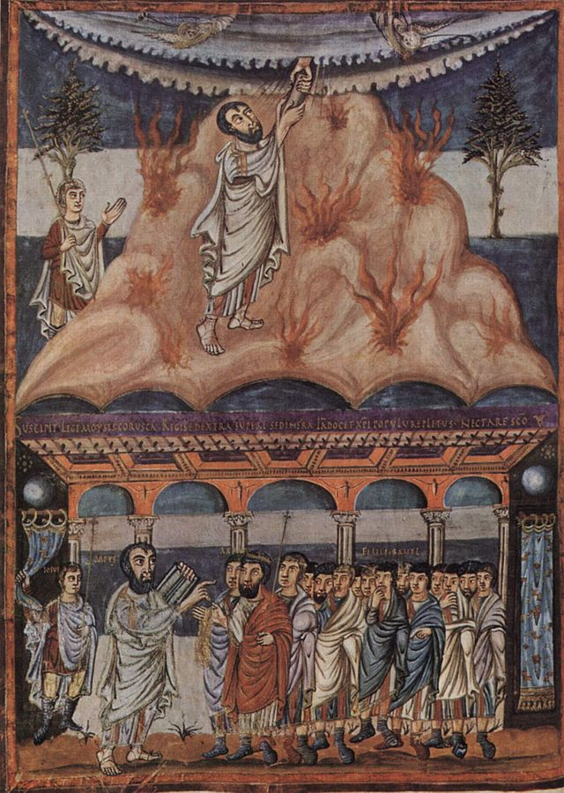
JOSUA UND DIE ISRAELITEN
Karolingische Buchmalerei, um 840

Slide 8
Die Zeit der Richter
Einleitung
1. Vierzehn Richter für Israel
- Der Richterzyklus
- Das Buch Richter
- Wer waren die Richter?
2. Ruth und Samuel
Schlusswort

Slide 9
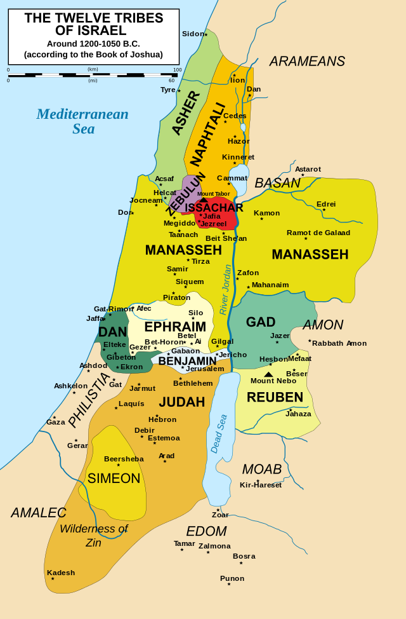
DAS SIEDLUNGS-GEBIET DER
ZWÖLF STÄMME
Karte: Malus Catulus, CC-BY-SA 3.0

Slide 10
Ri 2,2a: Ihr aber sollt mit den Einwohnern dieses Landes keinen Bund machen, sondern ihre Altäre niederreissen.

Slide 11
Ri 2,2b: Aber ihr habt mir nicht gehorcht! Warum habt ihr das
getan?

Slide 12
Ri 2,3: So habe ich nun auch gesagt:
Ich will sie nicht vor euch vertreiben, damit sie euch zu Fangnetzen und ihre Götter euch zum Fallstrick werden!

Slide 13
Die Zeit der Richter
Einleitung
1. Vierzehn Richter für Israel
- Der Richterzyklus
- Das Buch Richter
- Wer waren die Richter?
2. Ruth und Samuel
Schlusswort

Slide 14
DER RICHTERZYKLUS
Abfall
Rettung
Strafe
Umkehr

Slide 15
DER RICHTERZYKLUS
Abfall

Slide 16
Ri 2,13: Denn sie verliessen den Herrn und dienten dem Baal und den Astarten.

Slide 17
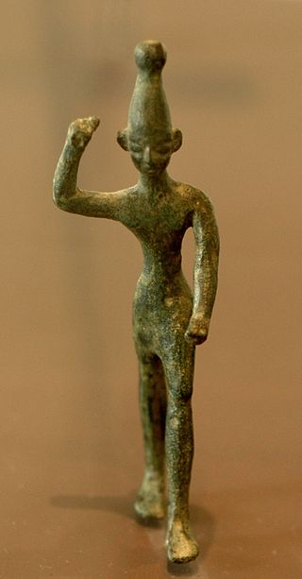
BAALSTATUE
AUS RAS SHAMRA
Louvre, ca. 14.-12. Jh. v. Chr.

Slide 18
DER RICHTERZYKLUS
Abfall
Strafe

Slide 19
Ri 2,14a: Da entbrannte der Zorn des Herrn über Israel, und er gab sie in die Hand von Räubern, die sie beraubten.

Slide 20
Ri 2,14b: Und er verkaufte sie in die Hand ihrer Feinde ringsum, so dass sie vor ihren Feinden nicht mehr bestehen konnten.

Slide 21
DAS SIEDLUNGS-GEBIET DER
ZWÖLF STÄMME
Karte: Malus Catulus, CC-BY-SA 3.0

Slide 22
DAS SIEDLUNGS-GEBIET DER
ZWÖLF STÄMME
Karte: Malus Catulus, CC-BY-SA 3.0

Slide 23
DAS SIEDLUNGS-GEBIET DER
ZWÖLF STÄMME
Karte: Malus Catulus, CC-BY-SA 3.0

Slide 24
DAS SIEDLUNGS-GEBIET DER
ZWÖLF STÄMME
Karte: Malus Catulus, CC-BY-SA 3.0

Slide 25
DER RICHTERZYKLUS
Abfall
Strafe
Umkehr

Slide 26
Ri 2,18: Denn der Herr hatte Mitleid wegen ihrer Wehklage über ihre Bedränger und Unterdrücker.

Slide 27
DER RICHTERZYKLUS
Abfall
Rettung
Strafe
Umkehr

Slide 28
Ri 2,16: Doch erweckte der Herr Richter, die sie aus den Händen derer retteten, die sie beraubten.

Slide 29
DER RICHTERZYKLUS
Abfall
Rettung
Strafe
Umkehr

Slide 30
Ri 2,19: Wenn aber der Richter starb, so handelten sie wiederum ver-derblich, mehr als ihre Väter.

Slide 31
Die Zeit der Richter
Einleitung
1. Vierzehn Richter für Israel
- Der Richterzyklus
- Das Buch Richter
- Wer waren die Richter?
2. Ruth und Samuel
Schlusswort

Slide 32
Landnahme unter Josua
Zeit der Richter
Zeit der Könige

Slide 33
DAS BUCH RICHTER
Einleitung (1,1 – 3,6)
Allgemeine Beschreibung
der religiösen und politischen Verhältnisse

Slide 34
DAS BUCH RICHTER
Einleitung (1,1 – 3,6)
Allgemeine Beschreibung
der religiösen und politischen Verhältnisse
Hauptteil (3,7 – 16,31)
Die Tätigkeit der 14 Richter

Slide 35
DAS BUCH RICHTER
Einleitung (1,1 – 3,6)
Allgemeine Beschreibung
der religiösen und politischen Verhältnisse
Hauptteil (3,7 – 16,31)
Die Tätigkeit der 14 Richter
Epilog (17,1 – 21,25)
- Michas Götzendienst in Ephraim -
- Der Benjaminitische Bürgerkrieg -

Slide 36
Die Zeit der Richter
Einleitung
1. Vierzehn Richter für Israel
- Der Richterzyklus
- Das Buch Richter
- Wer waren die Richter?
2. Ruth und Samuel
Schlusswort

Slide 37
DIE VIERZEHN RICHTER
1. Othniel 8. Tola
2. Ehud 9. Jair
3. Schamgar 10. Jephtah
4. Debora 11. Ibzan
5. Barak 12. Elon
6. Gideon 13. Abdon
7. Abimelech 14. Simson

Slide 38
Ri 12,8: Nach ihm [= Jephtah] richtete Ibzan von Bethlehem das Volk Israel.

Slide 39
Ri 12,9: Der hatte 30 Söhne und entliess 30 Töchter aus seinem Haus und nahm seinen Söhnen 30 Töchter von auswärts als Ehefrauen; und er richtete Israel sieben Jahre lang.

Slide 40
Ri 12,10: Danach starb Ibzan und wurde in Bethlehem begraben.

Slide 41
DIE VIERZEHN RICHTER
1. Othniel 8. Tola
2. Ehud 9. Jair
3. Schamgar 10. Jephtah
4. Debora 11. Ibzan
5. Barak 12. Elon
6. Gideon 13. Abdon
7. Abimelech 14. Simson

Slide 42
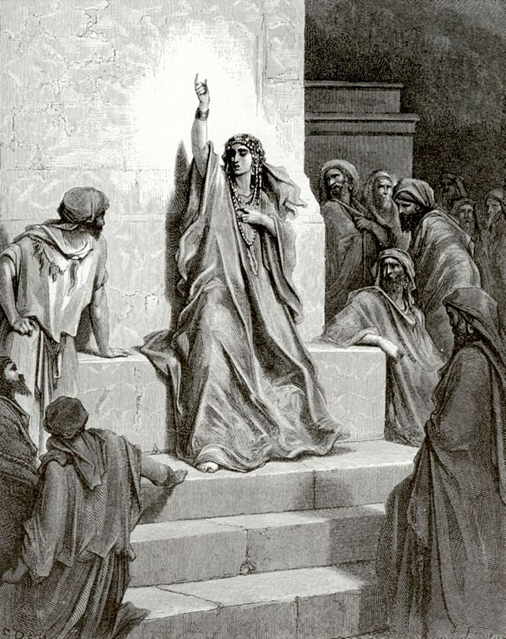
DAS LIED DER DEBORAH
Bild von Gustave Doré (1866)

Slide 43
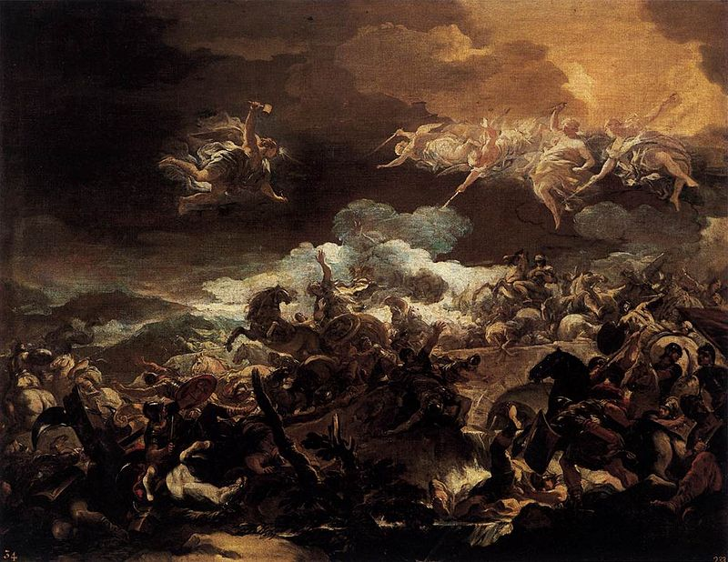
DIE NIEDERLAGE VON SISERA
Bild von Luca Giordiano (1692)

Slide 44
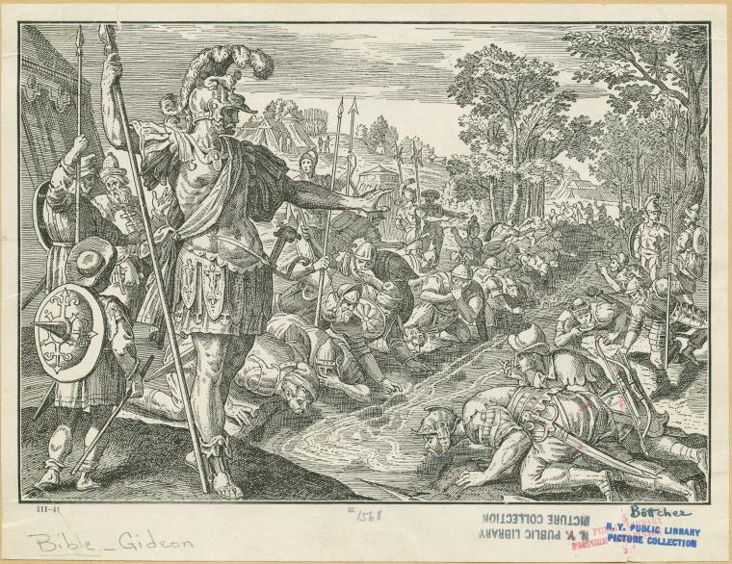
GIDEON WÄHLT SEINE KRIEGER AUS
Bild von Christian Eduard Böttcher (1908)

Slide 45
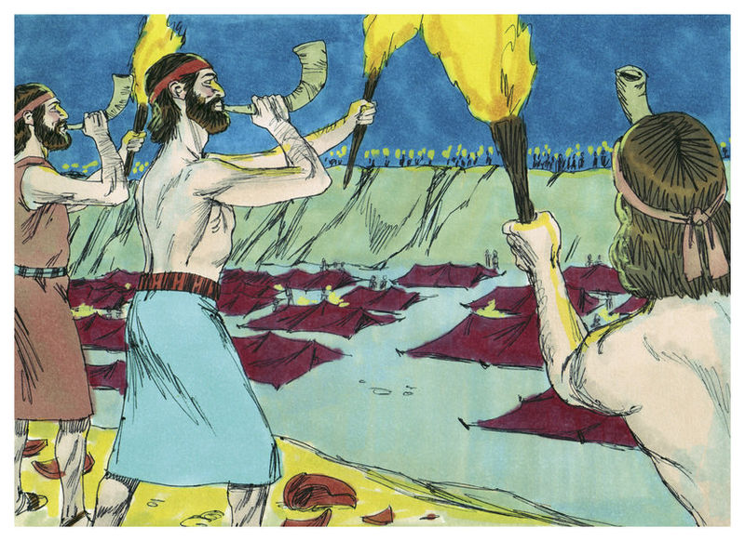
DIE UMZINGELUNG DER MIDIANITER
Bild: Biblical Illustrations by Jim Padgetts (1984), CC-BY-SA 3.0

Slide 46
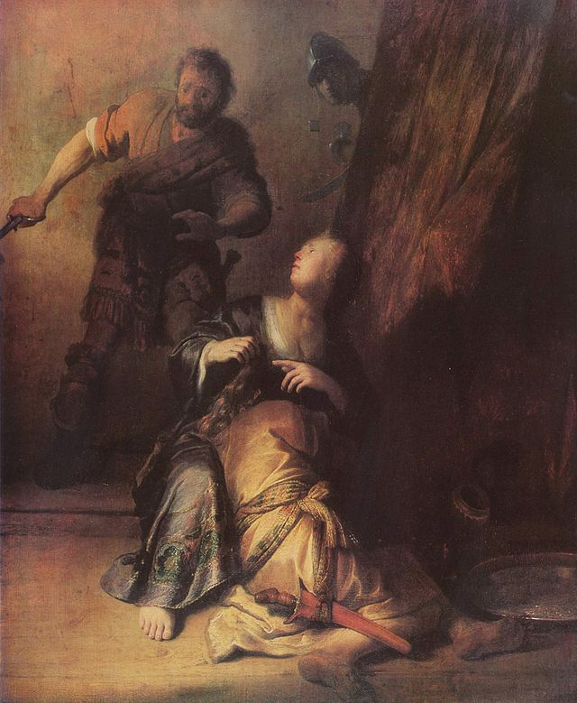
SIMSON UND DELILA
Bild von Rembrandt (1629-1630)

Slide 47
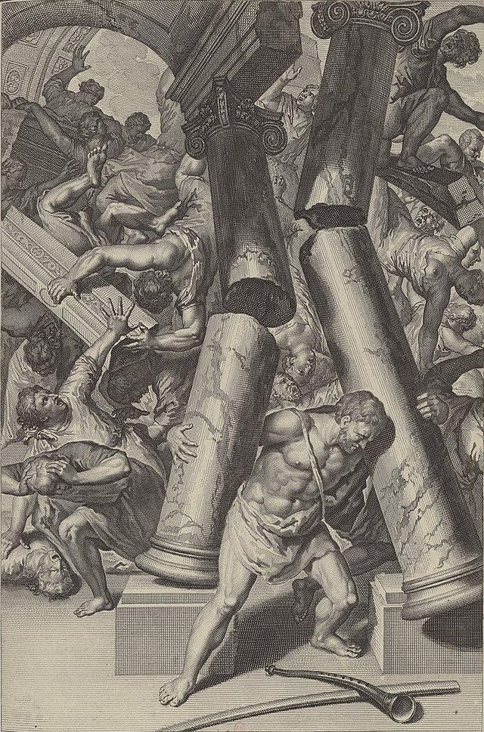
SIMSONS ENDE
Bild: Figures de la Bibel (1728)

Slide 48
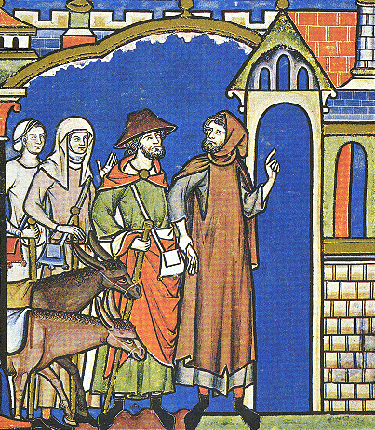
DER LEVIT UND SEINE NEBENFRAU ERHALTEN IN GIBEA EINE UNTERKUNFT
Bild: um 1250

Slide 49
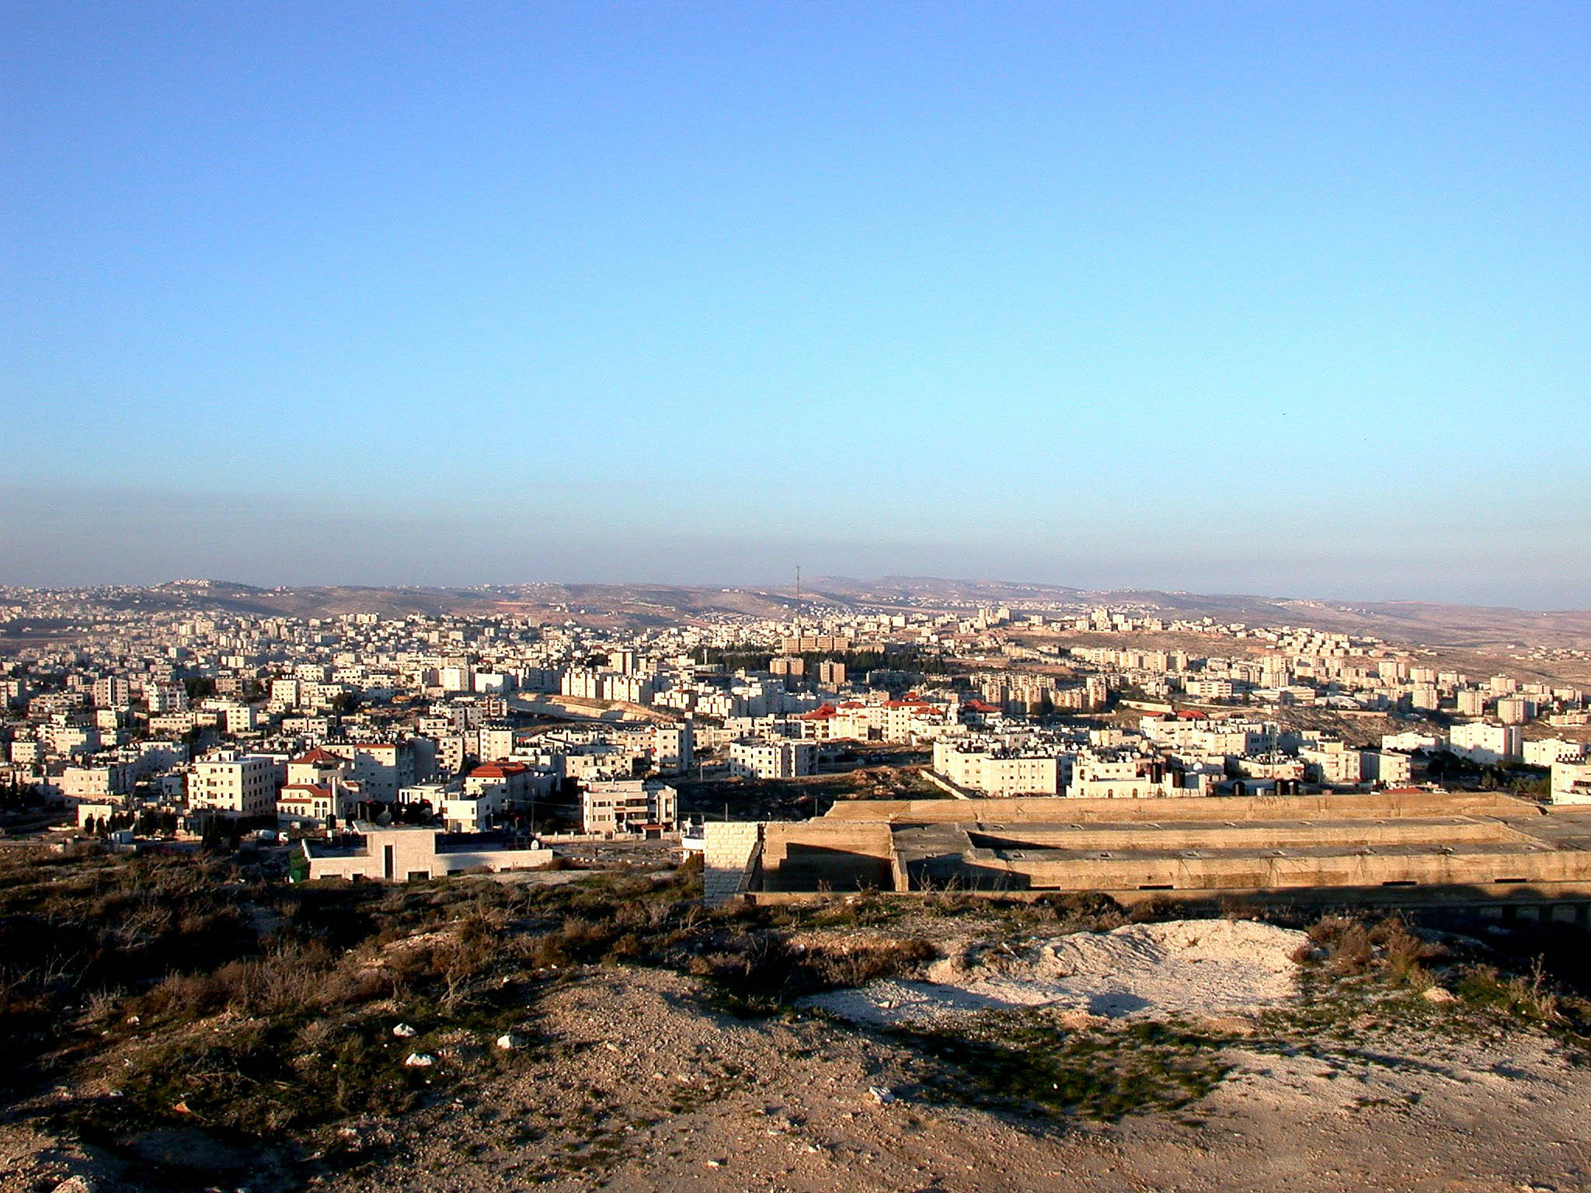
HEUTIGE ANSICHT GIBEAS (JORDANIEN)

Slide 50
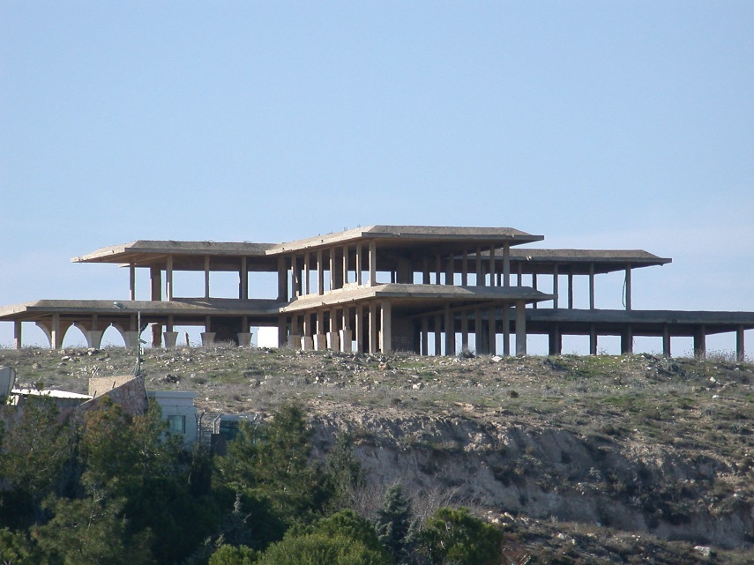
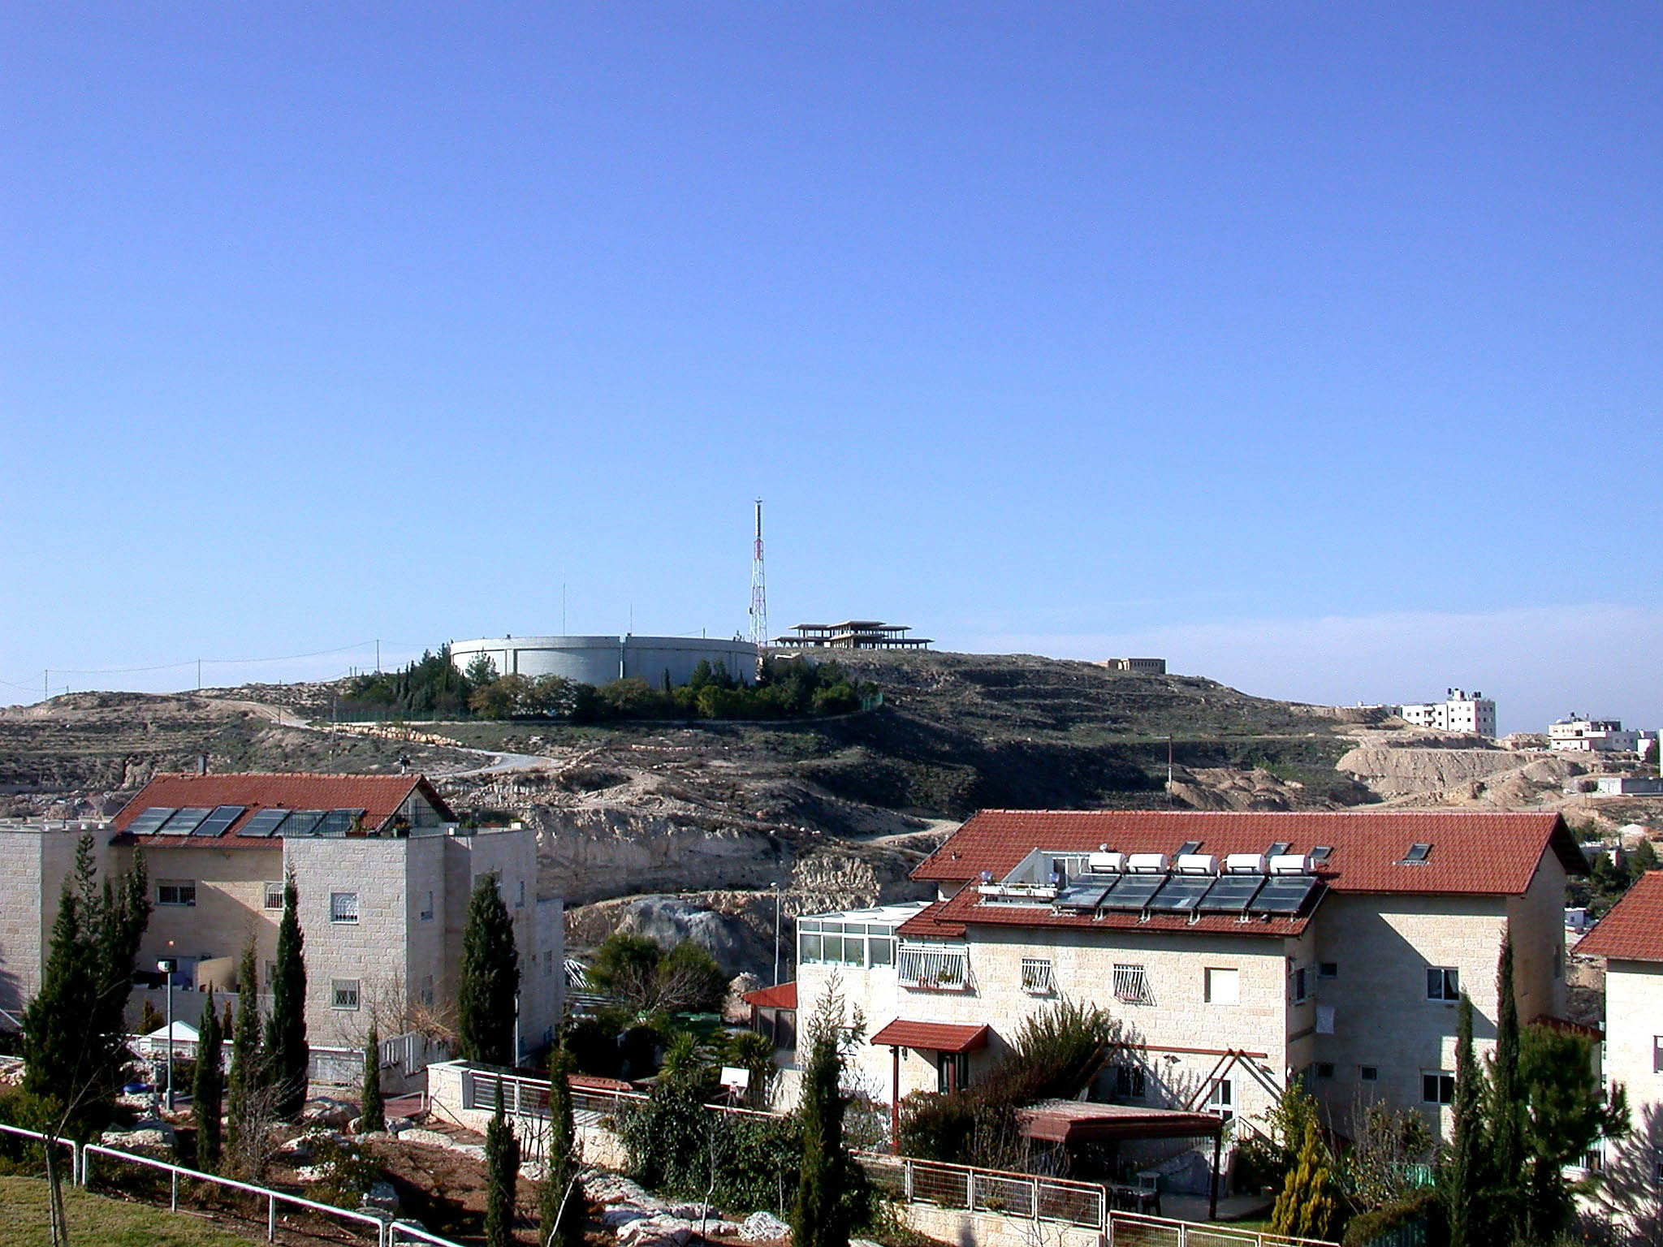
GIBEA MIT DEM PALAST VON KÖNIG HUSSEIN

Slide 51
Ri 17,6: Zu jener Zeit gab es keinen König in Israel; jeder tat, was recht war in seinen Augen.

Slide 52
Die Zeit der Richter
Einleitung
1. Vierzehn Richter für Israel
- Der Richterzyklus
- Das Buch Richter
- Wer waren die Richter?
2. Ruth und Samuel
Schlusswort

Slide 53
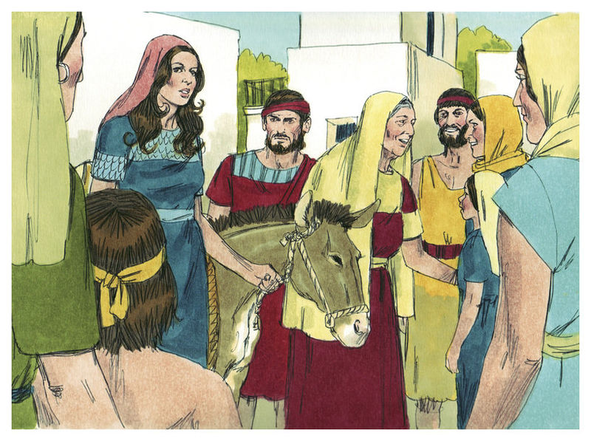
NOOMI UND RUTH IN BETHLEHEM
Bild: Biblical Illustrations by Jim Padgetts (1984), CC-BY-SA 3.0

Slide 54
Rut 1,16: Denn wo du hingehst, da will ich auch hingehen und wo du bleibst, da will ich auch bleiben; dein Volk ist mein Volk, und dein Gott ist mein Gott.

Slide 55
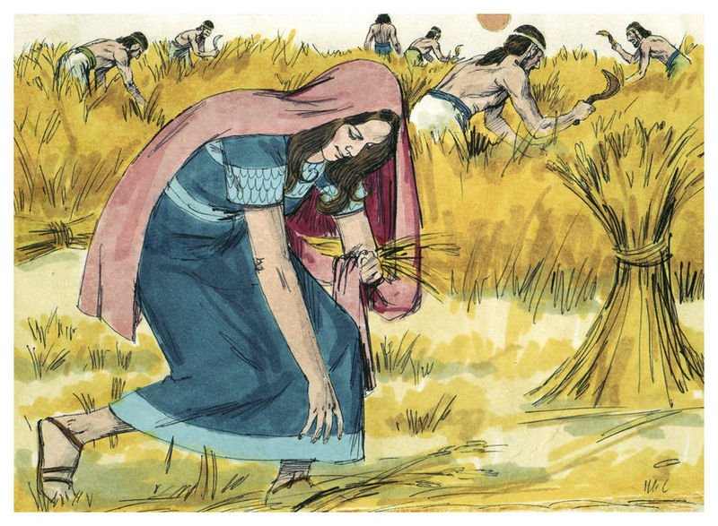
RUTH SAMMELT ÄHREN
Bild: Biblical Illustrations by Jim Padgetts (1984), CC-BY-SA 3.0

Slide 56
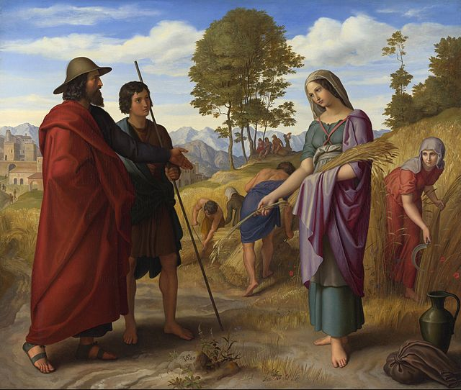
RUTH BEGEGNET BOAS
Bild von Julius Schnorr von Carolsfeld (1828)

Slide 57
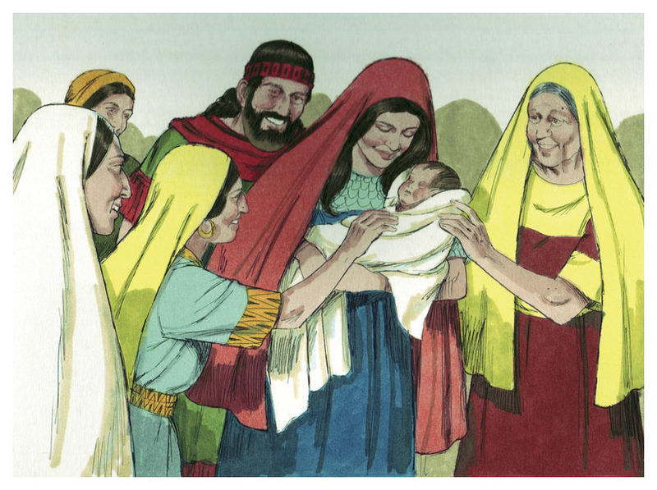
DIE GEBURT OBEDS
Bild: Biblical Illustrations by Jim Padgetts (1984), CC-BY-SA 3.0

Slide 58
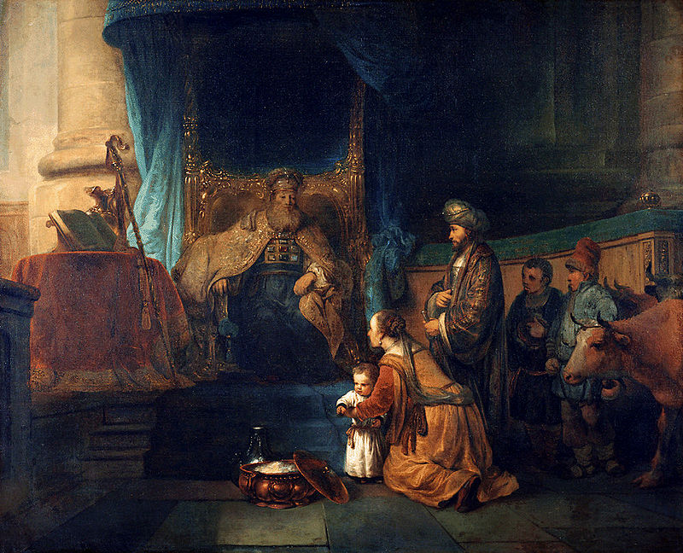
HANNA BRINGT SAMUEL INS HEILIGTUM
Bild von Gerbrand van den Eeckhout (1665)

Slide 59
1Sam 1,27: Ich habe um diesen Knaben gebeten, und nun hat mir der Herr meine Bitte gewährt, die ich an ihn gerichtet hatte.

Slide 60
1Sam 1,28a: Darum übergebe ich ihn auch dem Herrn; alle Tage seines Lebens sei er dem Herrn übergeben.

Slide 61
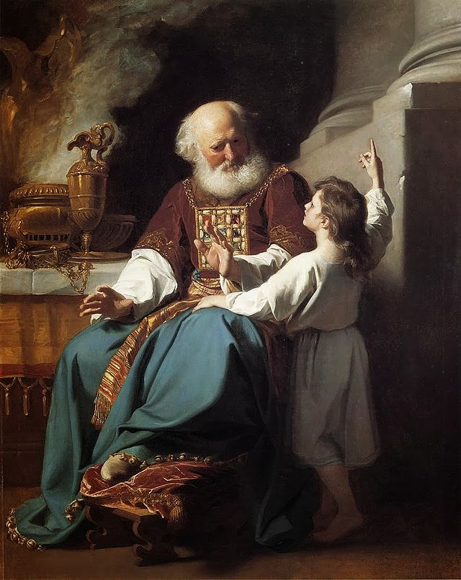
SAMUEL
UND ELI
Bild: John Singleton Copley (1780)

Slide 62
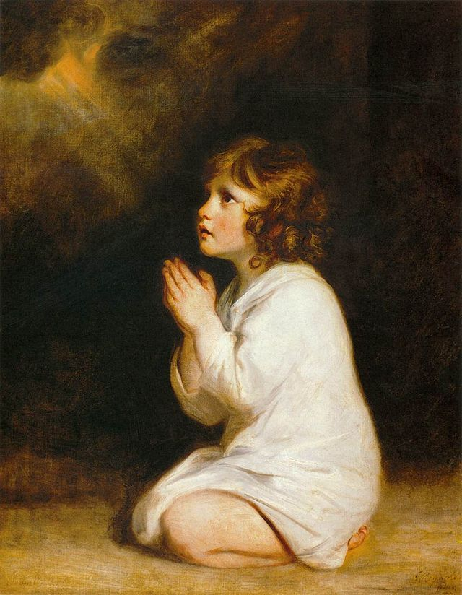
SAMUEL LERNT AUF GOTT ZU HÖREN
Bild: Joshua Reynolds (1776)

Slide 63
1Sam 3,19: Samuel aber wuchs heran, und der Herr war mit ihm und liess keines von allen seinen Worten auf die Erde fallen.

Slide 64
1Sam 3,20: Und ganz Israel von Dan
bis Beerscheba erkannte, dass Samuel als ein Prophet des Herrn bestätigt war.

Slide 65
DAS SIEDLUNGS-GEBIET DER
ZWÖLF STÄMME
Karte: Malus Catulus, CC-BY-SA 3.0

Slide 66
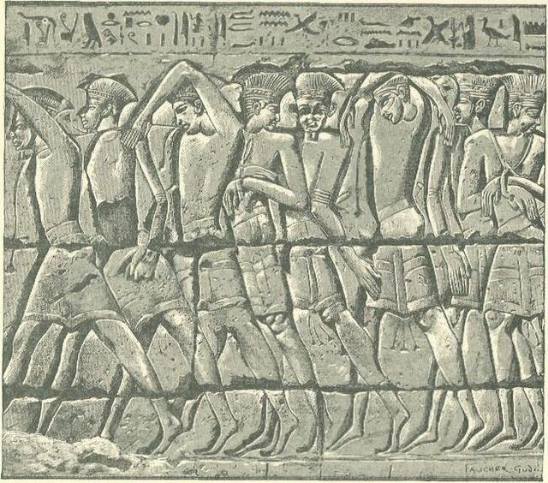
PHILISTÄISCHE GEFANGENE IN ÄGYPTEN
Relief aus Medinet Habu (ÄGY), 12. Jh. v. Chr.

Slide 67
Die Zeit der Richter
Einleitung
1. Vierzehn Richter für Israel
- Der Richterzyklus
- Das Buch Richter
- Wer waren die Richter?
2. Ruth und Samuel
Schlusswort

Slide 68
2Tim 2,13: Wenn wir untreu sind, so bleibt er [= Gott] doch treu; er kann sich selbst nicht verleugnen.

Slide 69
Die Zeit der Richter
(Bibelkurs, Teil 9/24)

